Slide 1
Passwordless – WebAuthn for .Net
13.12.203
dotnetmadrid

Slide 2

Rubén Gómez García
Software enginieer
@RubenGomGar
gomez.garcia.ruben@gmail.com
#madriddotnet

Slide 3
Diciembre 2023
1
Evolución Autenticación
2
Criptografía Clave Pública
3
Flujo de Registro Autenticación
4
Protocolos y Hardware
5
WebAuthn .Net Code & Demo

Slide 4

Autenticación
Evolución de los procesos de autenticación online

Slide 5


Login & Password
Usuario: foo
Contraseña: password
#madriddotnet

Slide 6
Login & Password
Contraseñas simples
Fácil de recordar
123456/qwerty
#madriddotnet

Slide 7

Login & Password
Usuario: foo
Contraseña: password
#madriddotnet

Slide 8
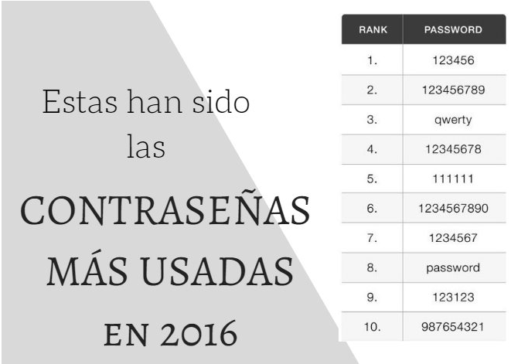
Login & Password
#madriddotnet

Slide 9
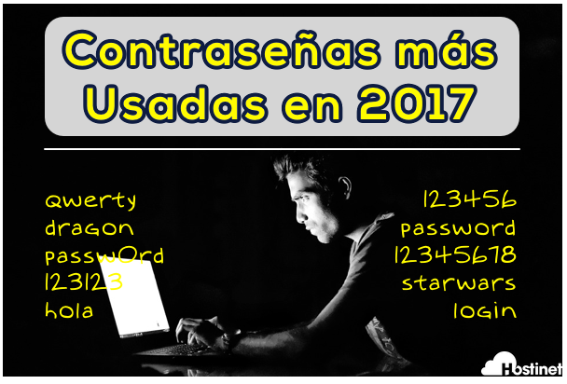
Login & Password
#madriddotnet

Slide 10
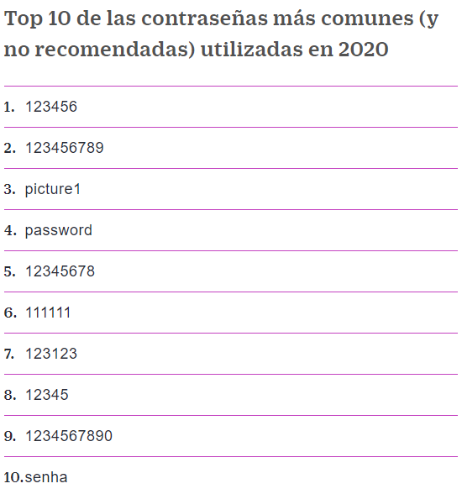
Login & Password
#madriddotnet

Slide 11
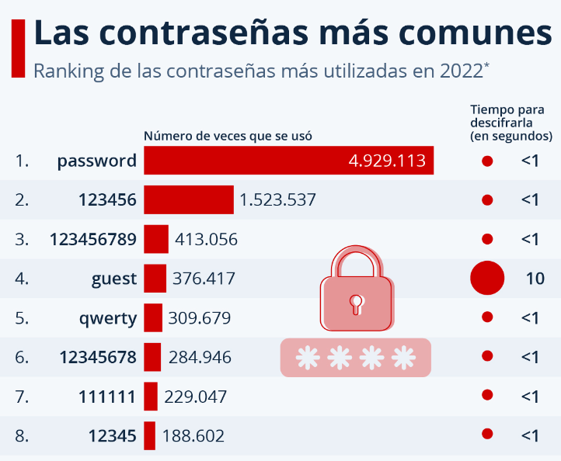
Login & Password
#madriddotnet

Slide 12
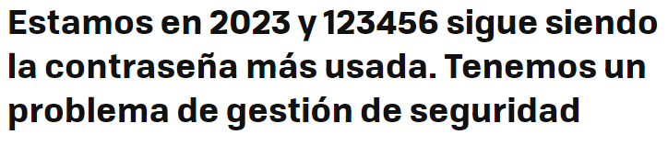
Login & Password
#madriddotnet

Slide 13
Login & Password
#madriddotnet

Slide 14
Login & Password
Contraseñas más seguras
12 characters
1 number
1 Uppercase
1 Lowercase
1 Special symbol
#madriddotnet

Slide 15
Login & Password
Contraseñas más seguras
12 characters
1 number
1 Uppercase
1 Lowercase
1 Special symbol
Esperado: #+YR@CvY*3C4$
#madriddotnet

Slide 16
Login & Password
Contraseñas más seguras
12 characters
1 number
1 Uppercase
1 Lowercase
1 Special symbol
Esperado: #+YR@CvY*3C4$
Uso Real: Password
#madriddotnet

Slide 17
Login & Password
Contraseñas más seguras
12 characters
1 number
1 Uppercase
1 Lowercase
1 Special symbol
Esperado: #+YR@CvY*3C4$
Uso Real: Password123
#madriddotnet

Slide 18
Login & Password
Contraseñas más seguras
12 characters
1 number
1 Uppercase
1 Lowercase
1 Special symbol
Esperado: #+YR@CvY*3C4$
Uso Real: Password123*
#madriddotnet

Slide 19
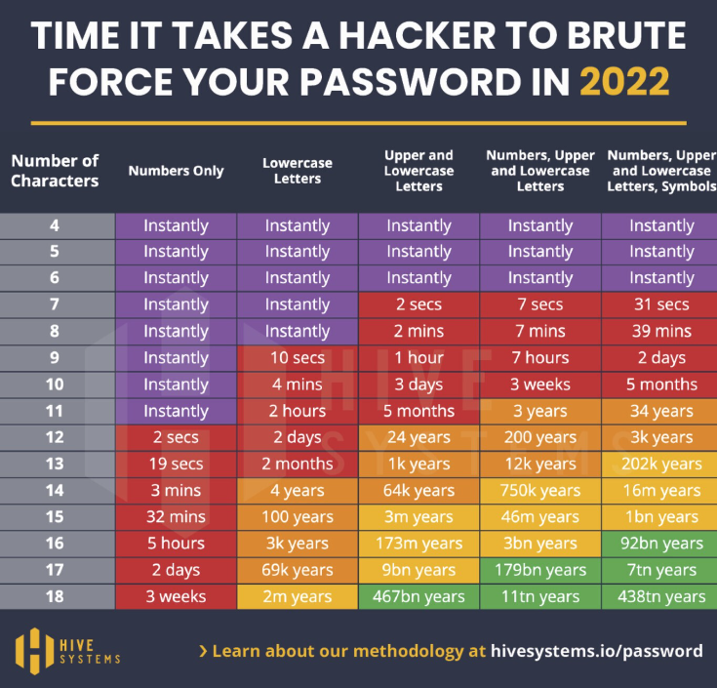
Login & Password
#madriddotnet

Slide 20
Login & Password – 2FA
Usuario: foo
Contraseña: password
Envía Code
Code: 613615
#madriddotnet

Slide 21
Login & Password – 2FA
Usuario: foo
Contraseña: password
Envía Code
Code: 613615
#madriddotnet

Slide 22
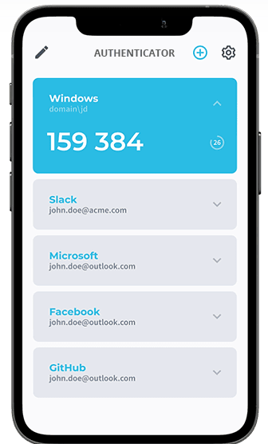
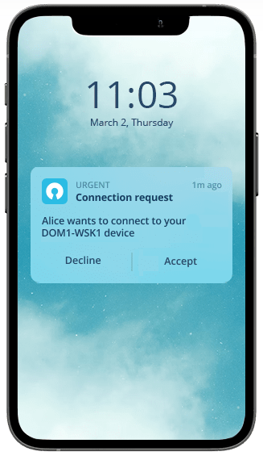
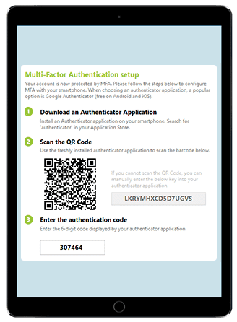
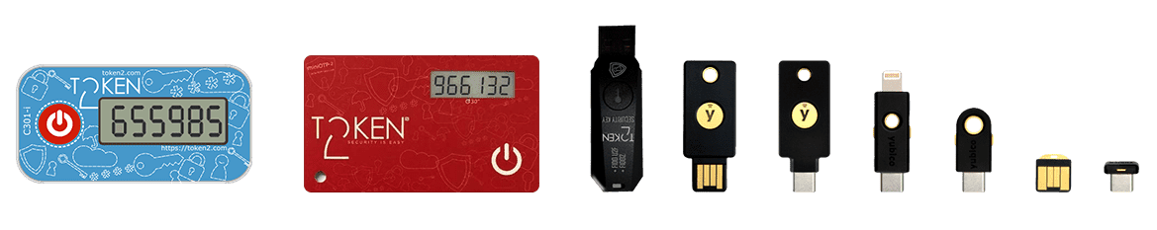
Login & Password - MFA
Usuario: foo
Contraseña: password
#madriddotnet

Slide 23


Login & Password - MFA
Usuario: foo@domain
#madriddotnet

Slide 24
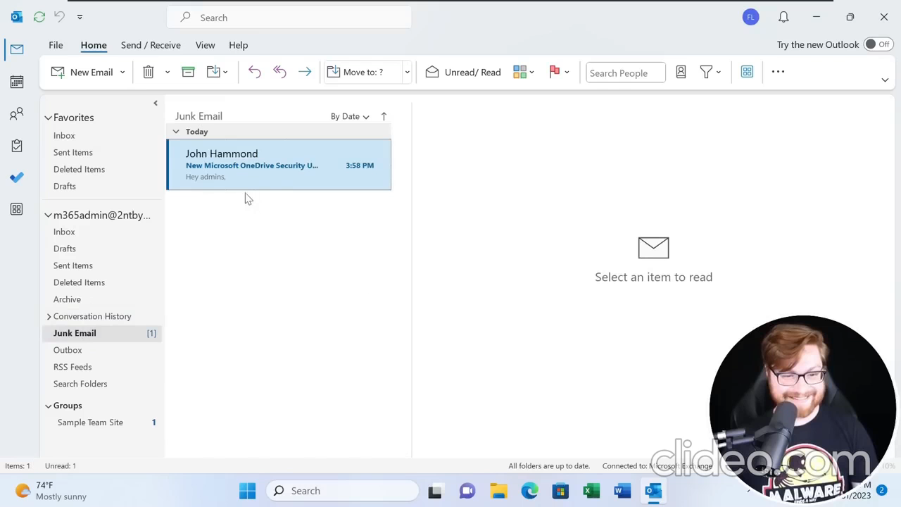

MFA
01
#netcoreconf
2023
Notes:
#871010

Slide 25

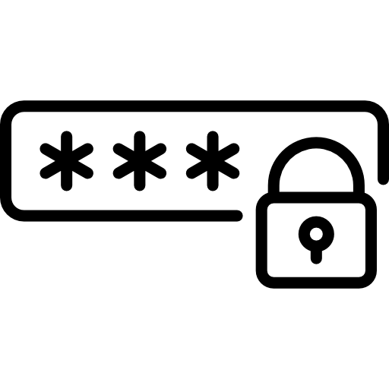
Login & Password
#madriddotnet

Slide 26

Login & Password
#madriddotnet

Slide 27

Criptografía
Autenticación criptografía de clave pública

Slide 28


Criptografía clave pública
Private Key
Public Key
#madriddotnet

Slide 29
Criptografía clave pública
Seleccionamos dos números primos diferentes. Por ejemplo, p = 17 y q = 23
Calculamos 'n' como el producto de los dos números primos: n = p * q = 17 * 23 = 391
Calculamos la función phi de Euler (φ(n)) de 'n', que representa la cantidad de enteros positivos menores que 'n' que son coprimos con 'n'. φ(n) = (p-1) * (q-1) = 16 * 22 = 352.
Calculamos el valor de 'd', que es el inverso multiplicativo de 'e' módulo φ(n). Esto significa que (d * e) mod φ(n) = 1. En este ejemplo, d = 141.
La clave pública es (n, e) y la clave privada es (n, d).
#netcoreconf
2023
Notes:
url: The Math in Public-key Cryptography explained in simple words | by Aniket Pingley, Ph.D. | Techanic | Medium

Slide 30


Criptografía clave pública
#madriddotnet

Slide 31

Criptografía clave pública
#madriddotnet

Slide 32

Criptografía clave pública
#madriddotnet

Slide 33

Criptografía clave pública
#madriddotnet

Slide 34

Code & Demo
Demo criptografía asimétrica

Slide 35
Registration Flow
Flujo de registro en Autenticación webauthn

Slide 36
Flujo de registro
#madriddotnet

Slide 37
Flujo de registro
#madriddotnet

Slide 38

Flujo de registro
#madriddotnet

Slide 39
Flujo de registro
Challenge: 9a2b7f4e16
#madriddotnet

Slide 40

Flujo de registro
Challenge: 9a2b7f4e16
Challenge: 9a2b7f4e16
#madriddotnet

Slide 41
Flujo de registro
Challenge: 9a2b7f4e16
Challenge: 9a2b7f4e16
#madriddotnet

Slide 42
Flujo de registro
Signed Challenge:
9a2b7f4e16
Challenge: 9a2b7f4e16
#madriddotnet

Slide 43
Flujo de registro
Signed Challenge:
9a2b7f4e16
Challenge: 9a2b7f4e16
#madriddotnet

Slide 44
Flujo de registro
Challenge: 9a2b7f4e16
Signed Challenge:
9a2b7f4e16
#madriddotnet

Slide 45
Flujo de registro
Challenge: 9a2b7f4e16
Signed Challenge:
9a2b7f4e16
#madriddotnet

Slide 46

FIDO2
Protocolos y hardware en passwordles Webauthn
Notes:
FIDO Alliance (Fast Identity Online) es una alianza de la industria que desarrolla estándares para mejorar la autenticación en línea y reducir la dependencia de las contraseñas.
FIDO Alliance se centra en la creación de especificaciones abiertas. FIDO y FIDO2.
FIDO -> protocolo UAF. Métodos de autenticación biométrica o dispositivos de seguridad. Cambiamos lo que el usuario sabe. Con lo que el usuario tiene o el usuario es. Ejemplo. Code portátil corportaivo ejemplo.
FIDO2 -> protocolo CTAP que define un protocolo para la comunicación entre el cliente (por ejemplo, un navegador web) y el autenticador (por ejemplo, un dispositivo de seguridad).
CTAP se encarga de la comunicación entre el cliente y el dispositivo de seguridad, asegurando una conexión segura.

Slide 47
Protocol
WebAuthn
#madriddotnet

Slide 48

Protocol
CTAP
WebAuthn
#madriddotnet

Slide 49
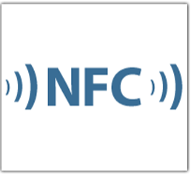
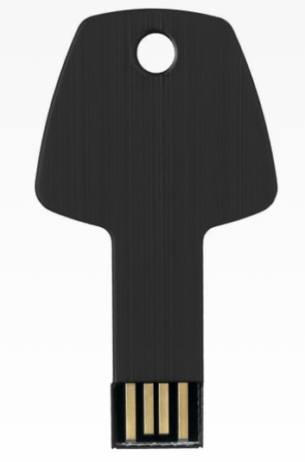

Protocol
#madriddotnet

Slide 50


Plataforma
Plataforma
WebAuthn
#madriddotnet

Slide 51
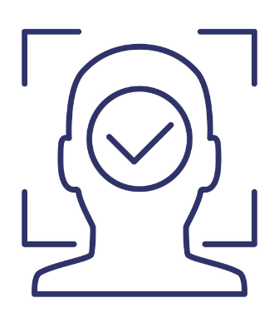

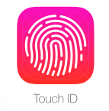
Plataforma
#madriddotnet

Slide 52
Hardware
Protocolo/
Plataforma
WebAuthn
#madriddotnet
Notes:
Necesitamos hardware para hacer criptografía y protocolo para comunciarnos con el hardware y con el server
CTAP = Client to autenticator protocol
CTAP se constituye como el protocolo encargado de controlar la comunicación entre el token y el sistema del usuario
Mientras WebAuthn regula la conexión entre el sistema del usuario y el sitio web, el protocolo CTAP, por su parte, se encarga de regular la conexión entre el autenticador y el PC o portátil del usuario

Slide 53

WebAuthn
Passwordless webauthn en .net
Notes:
FIDO Alliance (Fast Identity Online) es una alianza de la industria que desarrolla estándares para mejorar la autenticación en línea y reducir la dependencia de las contraseñas.
FIDO Alliance se centra en la creación de especificaciones abiertas. FIDO y FIDO2.
FIDO -> protocolo UAF. Métodos de autenticación biométrica o dispositivos de seguridad. Cambiamos lo que el usuario sabe. Con lo que el usuario tiene o el usuario es. Ejemplo. Code portátil corportaivo ejemplo.
FIDO2 -> protocolo CTAP que define un protocolo para la comunicación entre el cliente (por ejemplo, un navegador web) y el autenticador (por ejemplo, un dispositivo de seguridad).
CTAP se encarga de la comunicación entre el cliente y el dispositivo de seguridad, asegurando una conexión segura.

Slide 54
WebAuthn Passwordless
#madriddotnet
Notes:
Necesitamos hardware para hacer criptografía y protocolo para comunciarnos con el hardware y con el server
CTAP = Client to autenticator protocol
CTAP se constituye como el protocolo encargado de controlar la comunicación entre el token y el sistema del usuario
Mientras WebAuthn regula la conexión entre el sistema del usuario y el sitio web, el protocolo CTAP, por su parte, se encarga de regular la conexión entre el autenticador y el PC o portátil del usuario

Slide 55

WebAuthn Passwordless
#madriddotnet
Notes:
Necesitamos hardware para hacer criptografía y protocolo para comunciarnos con el hardware y con el server
CTAP = Client to autenticator protocol
CTAP se constituye como el protocolo encargado de controlar la comunicación entre el token y el sistema del usuario
Mientras WebAuthn regula la conexión entre el sistema del usuario y el sitio web, el protocolo CTAP, por su parte, se encarga de regular la conexión entre el autenticador y el PC o portátil del usuario

Slide 56

WebAuthn Passwordless
#madriddotnet
Notes:
Necesitamos hardware para hacer criptografía y protocolo para comunciarnos con el hardware y con el server
CTAP = Client to autenticator protocol
CTAP se constituye como el protocolo encargado de controlar la comunicación entre el token y el sistema del usuario
Mientras WebAuthn regula la conexión entre el sistema del usuario y el sitio web, el protocolo CTAP, por su parte, se encarga de regular la conexión entre el autenticador y el PC o portátil del usuario

Slide 57
WebAuthn Passwordless
#madriddotnet
Notes:
Necesitamos hardware para hacer criptografía y protocolo para comunciarnos con el hardware y con el server
CTAP = Client to autenticator protocol
CTAP se constituye como el protocolo encargado de controlar la comunicación entre el token y el sistema del usuario
Mientras WebAuthn regula la conexión entre el sistema del usuario y el sitio web, el protocolo CTAP, por su parte, se encarga de regular la conexión entre el autenticador y el PC o portátil del usuario

Slide 58
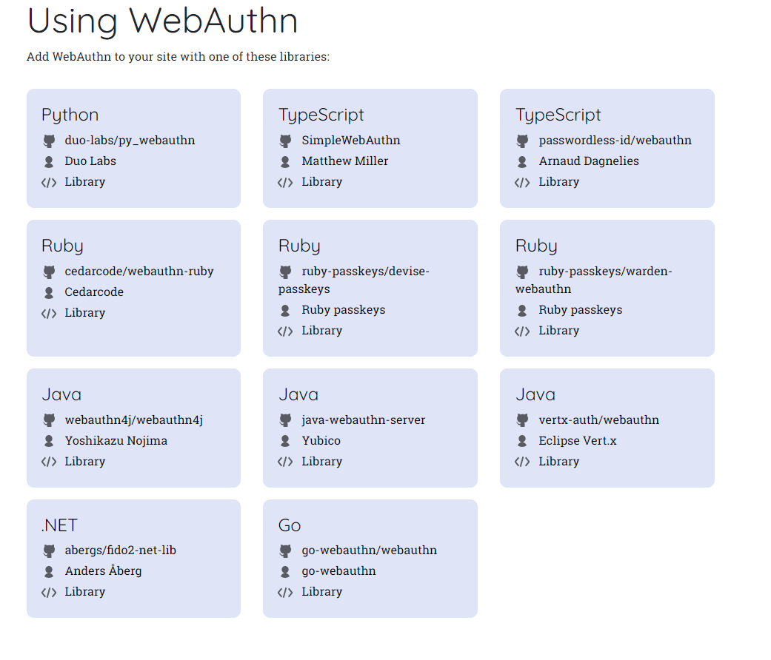
WebAuthn Passwordless
#madriddotnet
Notes:
Necesitamos hardware para hacer criptografía y protocolo para comunciarnos con el hardware y con el server
CTAP = Client to autenticator protocol
CTAP se constituye como el protocolo encargado de controlar la comunicación entre el token y el sistema del usuario
Mientras WebAuthn regula la conexión entre el sistema del usuario y el sitio web, el protocolo CTAP, por su parte, se encarga de regular la conexión entre el autenticador y el PC o portátil del usuario

Slide 59
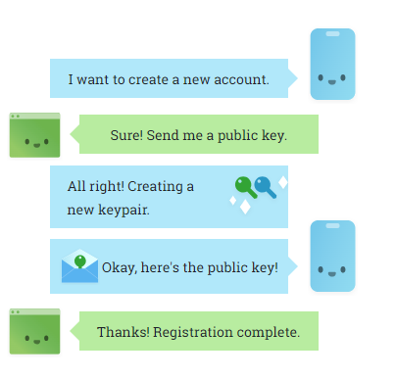
WebAuthn Passwordless
#madriddotnet
Notes:
Necesitamos hardware para hacer criptografía y protocolo para comunciarnos con el hardware y con el server
CTAP = Client to autenticator protocol
CTAP se constituye como el protocolo encargado de controlar la comunicación entre el token y el sistema del usuario
Mientras WebAuthn regula la conexión entre el sistema del usuario y el sitio web, el protocolo CTAP, por su parte, se encarga de regular la conexión entre el autenticador y el PC o portátil del usuario

Slide 60
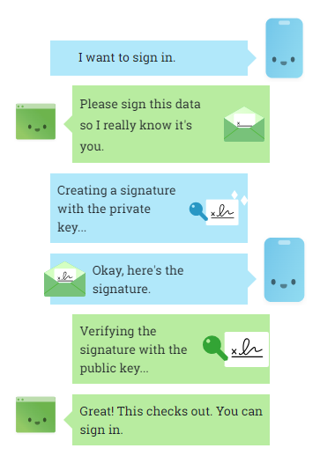
WebAuthn Passwordless
#madriddotnet
Notes:
Necesitamos hardware para hacer criptografía y protocolo para comunciarnos con el hardware y con el server
CTAP = Client to autenticator protocol
CTAP se constituye como el protocolo encargado de controlar la comunicación entre el token y el sistema del usuario
Mientras WebAuthn regula la conexión entre el sistema del usuario y el sitio web, el protocolo CTAP, por su parte, se encarga de regular la conexión entre el autenticador y el PC o portátil del usuario

Slide 61
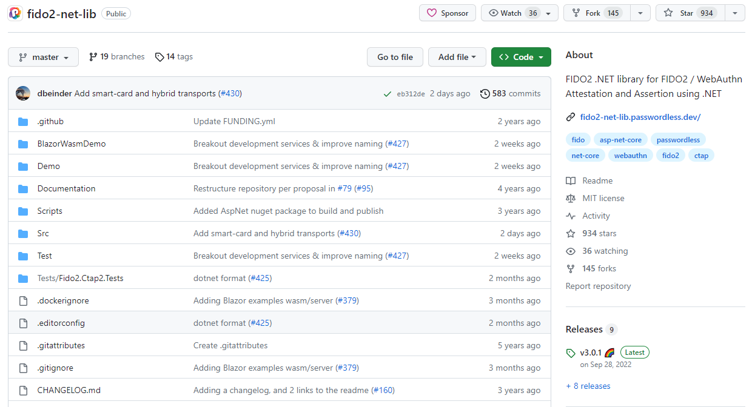
WebAuthn Passwordless
#madriddotnet
Notes:
Necesitamos hardware para hacer criptografía y protocolo para comunciarnos con el hardware y con el server
CTAP = Client to autenticator protocol
CTAP se constituye como el protocolo encargado de controlar la comunicación entre el token y el sistema del usuario
Mientras WebAuthn regula la conexión entre el sistema del usuario y el sitio web, el protocolo CTAP, por su parte, se encarga de regular la conexión entre el autenticador y el PC o portátil del usuario

Slide 62
Code & Demo
Demo Passwordless webauthn en .net
Notes:
FIDO Alliance (Fast Identity Online) es una alianza de la industria que desarrolla estándares para mejorar la autenticación en línea y reducir la dependencia de las contraseñas.
FIDO Alliance se centra en la creación de especificaciones abiertas. FIDO y FIDO2.
FIDO -> protocolo UAF. Métodos de autenticación biométrica o dispositivos de seguridad. Cambiamos lo que el usuario sabe. Con lo que el usuario tiene o el usuario es. Ejemplo. Code portátil corportaivo ejemplo.
FIDO2 -> protocolo CTAP que define un protocolo para la comunicación entre el cliente (por ejemplo, un navegador web) y el autenticador (por ejemplo, un dispositivo de seguridad).
CTAP se encarga de la comunicación entre el cliente y el dispositivo de seguridad, asegurando una conexión segura.

Slide 63

Preguntas frecuentes
Notes:
FIDO Alliance (Fast Identity Online) es una alianza de la industria que desarrolla estándares para mejorar la autenticación en línea y reducir la dependencia de las contraseñas.
FIDO Alliance se centra en la creación de especificaciones abiertas. FIDO y FIDO2.
FIDO -> protocolo UAF. Métodos de autenticación biométrica o dispositivos de seguridad. Cambiamos lo que el usuario sabe. Con lo que el usuario tiene o el usuario es. Ejemplo. Code portátil corportaivo ejemplo.
FIDO2 -> protocolo CTAP que define un protocolo para la comunicación entre el cliente (por ejemplo, un navegador web) y el autenticador (por ejemplo, un dispositivo de seguridad).
CTAP se encarga de la comunicación entre el cliente y el dispositivo de seguridad, asegurando una conexión segura.

Slide 64
¿Qué pasa si nos roban la clave pública?
#madriddotnet

Slide 65
Si estoy registrado en un portal passwordless y pierdo o se me rompe el portátil, ¿He perdido mi cuenta?
#madriddotnet

Slide 66
Handbook
(996) I Stole a Microsoft 365 Account. Here's How. - YouTube
The Math in Public-key Cryptography explained in simple words | by Aniket Pingley, Ph.D. | Techanic | Medium
WebAuthn.io
Guide to Web Authentication (webauthn.guide)
passwordless-lib/fido2-net-lib: FIDO2 .NET library for FIDO2 / WebAuthn Attestation and Assertion using .NET (github.com)
damienbod/AspNetCoreIdentityFido2Mfa: ASP.NET Core 7 Identity with FIDO2 WebAuthn MFA, passwordless (github.com)
#madriddotnet
Notes:
Necesitamos hardware para hacer criptografía y protocolo para comunciarnos con el hardware y con el server
CTAP = Client to autenticator protocol
CTAP se constituye como el protocolo encargado de controlar la comunicación entre el token y el sistema del usuario
Mientras WebAuthn regula la conexión entre el sistema del usuario y el sitio web, el protocolo CTAP, por su parte, se encarga de regular la conexión entre el autenticador y el PC o portátil del usuario

